Slide 1
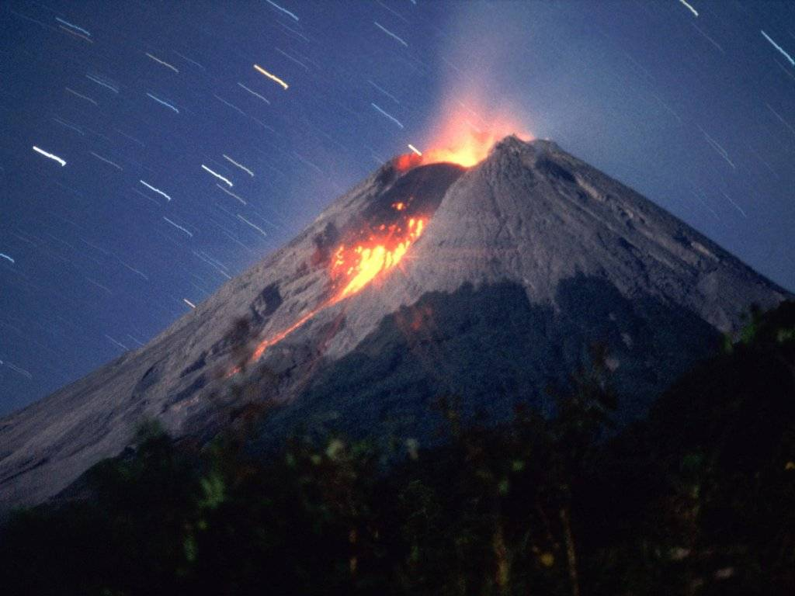
Вулкани

Slide 2
МЕТА УРОКУ: Сформувати знання про вулкани й гейзери шляхом мультимедійних заходів, дати поняття про причини їх утворення; розвивати спостережливість, образну пам’ять.

Slide 3


Х
В
И
Л
І
І
Кросворд
Т
О
С
Ф
Е
Р
А
Коливання, що поширюються в Землі від осередків
землетрусів – це сейсмічні…

Slide 4
Кросворд
Х
В
И
Л
І
Е
П
І
Ц
Е
Н
Т
Р
Т
О
С
Ф
Е
Р
А
Місце на земній поверхні, де відбуваються
самі значні розрушення
Notes:
Место на земной поверхности, где происходят самые значительные разрушения.

Slide 5
Кросворд
Х
В
И
Л
І
Е
П
І
Ц
Е
Н
Т
Р
М
А
Н
Т
І
Я
О
С
Ф
Е
Р
А
Сама велика за об’ємом частина планети.
Notes:
Самая большая по объему часть плпнеты.

Slide 6
Кросворд
Х
В
И
Л
І
Е
П
І
Ц
Е
Н
Т
Р
М
А
Н
Т
І
Я
Г
О
Н
Д
В
А
Н
А
С
Ф
Е
Р
А
Материк південної півкулі, що утворився в
результаті розколу материка Пангея.

Slide 7
Кросворд
Х
В
И
Л
І
Е
П
І
Ц
Е
Н
Т
Р
М
А
Н
Т
І
Я
Г
О
Н
Д
В
А
Н
А
А
С
Т
Е
Н
О
С
Ф
Е
Р
А
Ф
Е
Р
А
Шар мантії, що знаходиться на глибині
150 км від поверхності землі.
Notes:
Слой мантии, расположенный на глубине 150 км от поверхности земли.

Slide 8
Кросворд
Х
В
И
Л
І
Э
П
І
Ц
Е
Н
Т
Р
М
А
Н
Т
І
Я
Г
О
Н
Д
В
А
Н
А
А
С
Т
Е
Н
О
С
Ф
Е
Р
А
С
Е
Й
С
М
О
Г
Р
А
Ф
Е
Р
А
Пристрій, який фіксує коливання
земної кори.
Notes:
Прибор, который фиксирует колебания земной коры.

Slide 9
Кросворд
Х
В
И
Л
І
Е
П
І
Ц
Е
Н
Т
Р
М
А
Н
Т
І
Я
Г
О
Н
Д
В
А
Н
А
А
С
Т
Е
Н
О
С
Ф
Е
Р
А
С
Е
Й
С
М
О
Г
Р
А
Ф
Г
І
П
О
Ц
Е
Н
Т
Р
Р
А
Осередок землетрусу
Notes:
Очаг землетрясения

Slide 10
Кросворд
Х
В
И
Л
І
Е
П
І
Ц
Е
Н
Т
Р
М
А
Н
Т
І
Я
Г
О
Н
Д
В
А
Н
А
А
С
Т
Е
Н
О
С
Ф
Е
Р
А
С
Е
Й
С
М
О
Г
Р
А
Ф
Г
І
П
О
Ц
Е
Н
Т
Р
Я
Д
Р
О
А
Сама тяжка внутрішня частина землі.
Notes:
Самая тяжелая внутренняя часть земли.

Slide 11
Кросворд
Х
В
И
Л
І
Е
П
І
Ц
Е
Н
Т
Р
М
А
Н
Т
І
Я
Г
О
Н
Д
В
А
Н
А
А
С
Т
Е
Н
О
С
Ф
Е
Р
А
С
Е
Й
С
М
О
Г
Р
А
Ф
Г
І
П
О
Ц
Е
Н
Т
Р
Я
Д
Р
О
Ц
У
Н
А
М
І
Хвилі, що виникають в результаті
землетрусів.

Slide 12
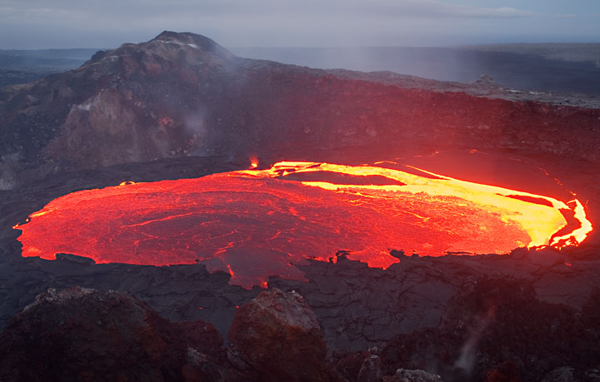
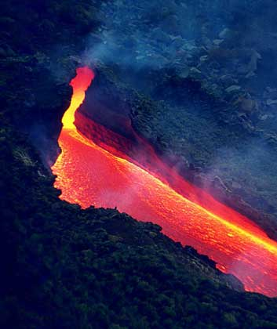
Температура магми від 2000 до 2500◦ С

Slide 13
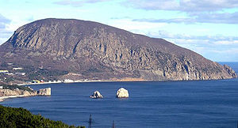
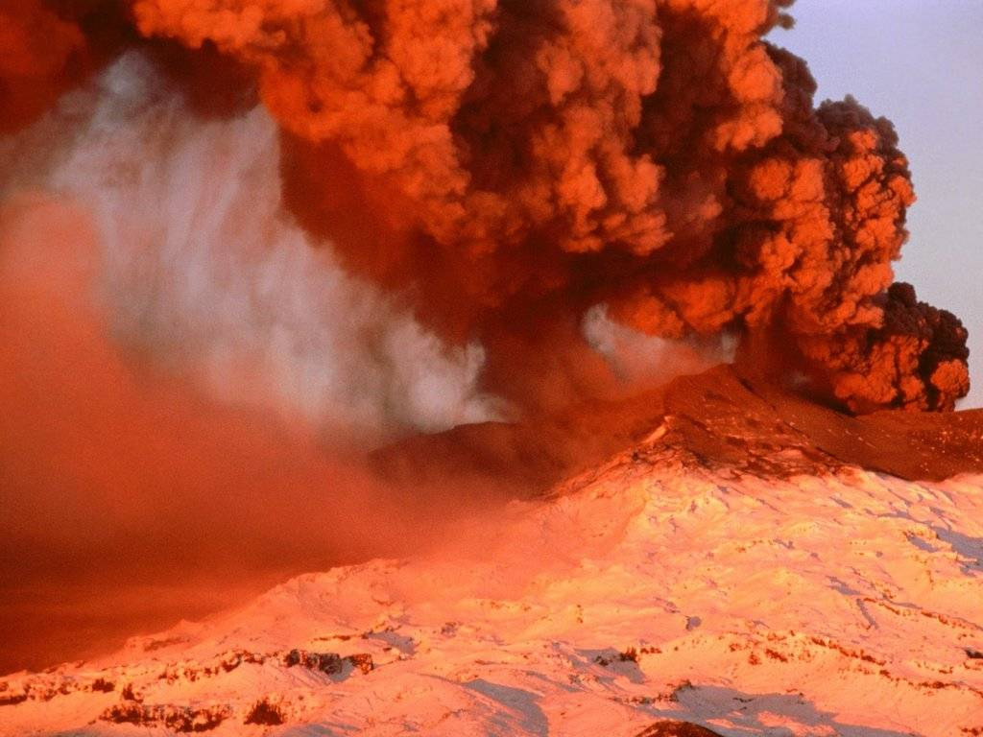
Магматизм
Внутрішній
(лаколіти)
Зовнішній
(вулканізм)
Аю - Даг
Кракатау
Notes:
Аю – Даг Кракатау

Slide 14
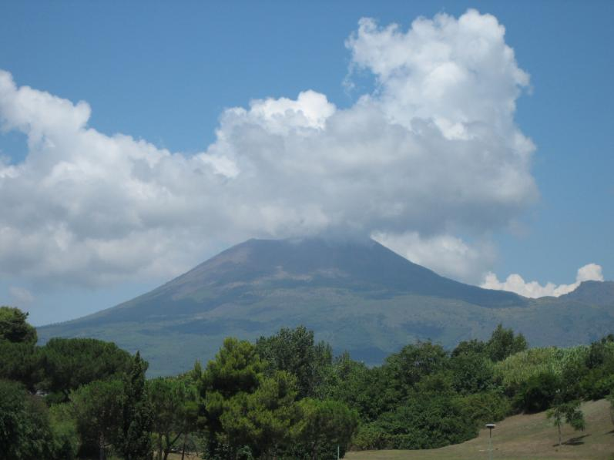
Вулкани - це гори конічної
форми, що складаються з продуктів
їх виверження.
вулкан
Везувій
Notes:
Вулкан Везувий

Slide 15
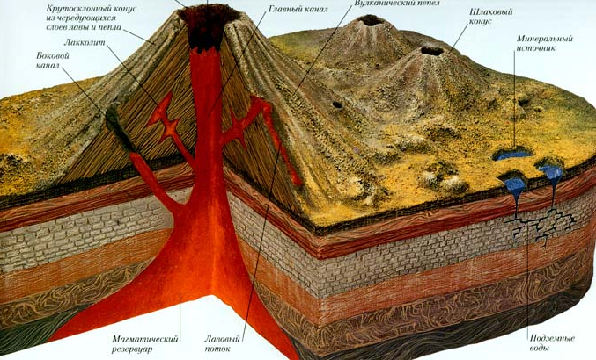
ВНУТРІШНЯ БУДОВА ВУЛКАНУ
КРАТЕР
ЖЕРЛО
ВУЛКАНА
БІЧНИЙ
КРАТЕР
КОНУСИ ВУЛКАНА
ОСЕРЕДОК
МАГМИ

Slide 16
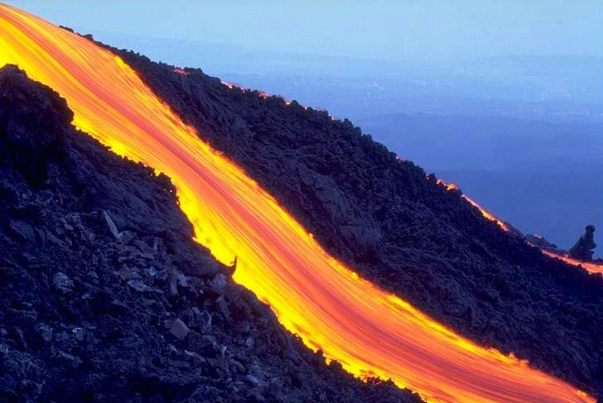
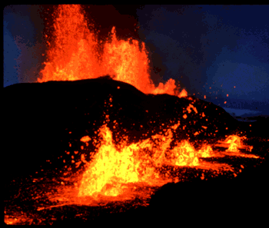
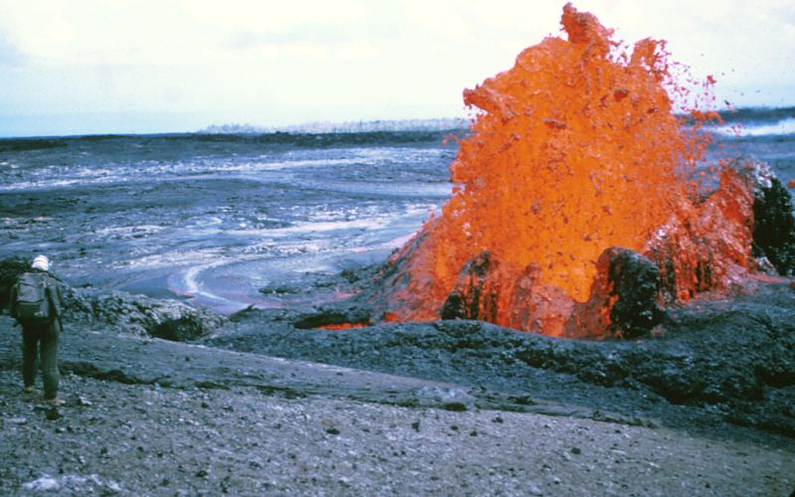
Лавові
потоки.

Slide 17
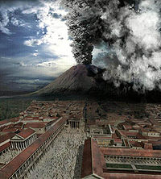
Виверження вулкану Везувій
Notes:
Извержение вулкана Везувий

Slide 18
Останній день Помпеї

Slide 19
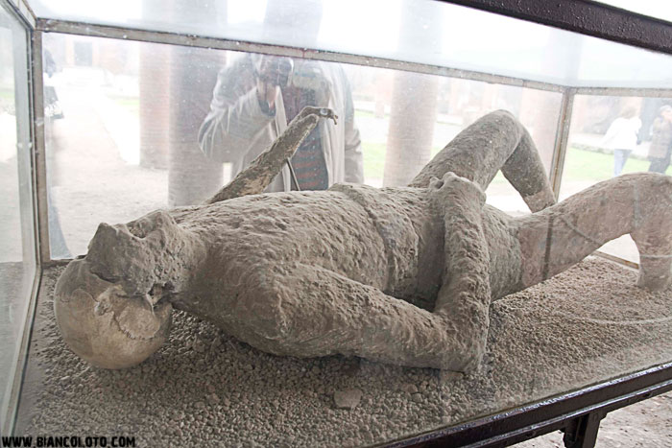
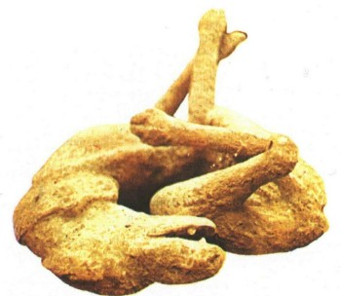
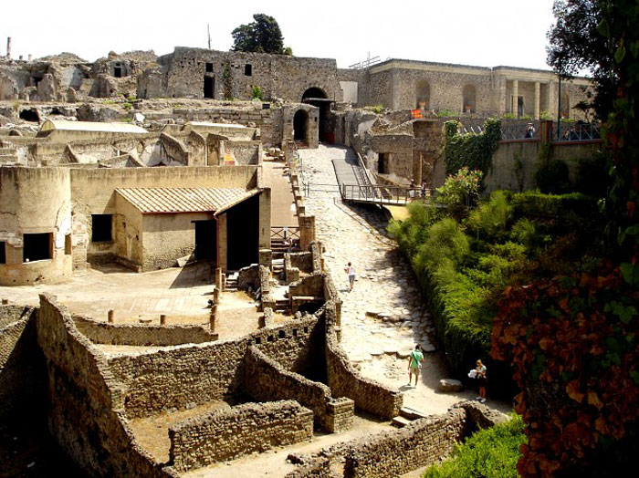
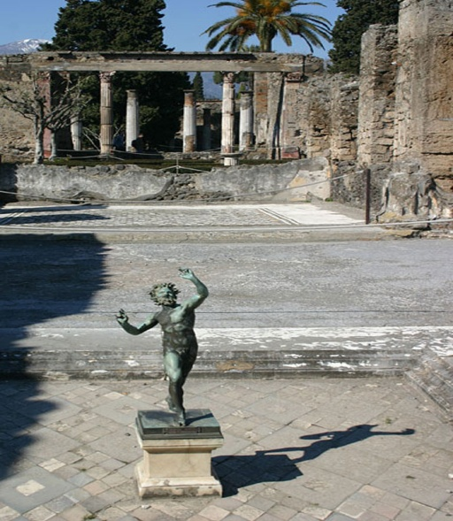
Скелети, які знайшли
на вулицях
Помпеї

Slide 20

Групи вулканів
Діючі
Ті, що періодично вивергаються в наш час або хоча б один раз за останні 10 тис. років.
ТІ, ЩО ЗАСНУЛИ вулкани,які жодного разу не діяли від 10 тис. років до 25 тис. років
ЗГАСЛІ вулкани,які не діють 25 тис. років

Slide 21
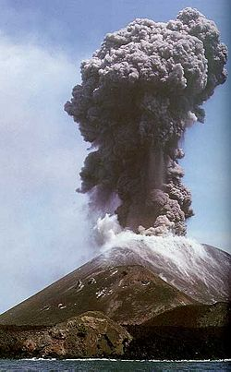
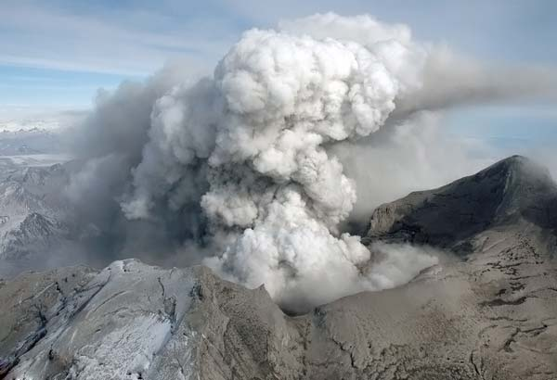
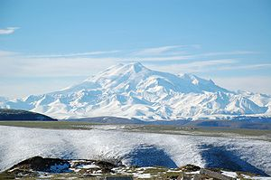
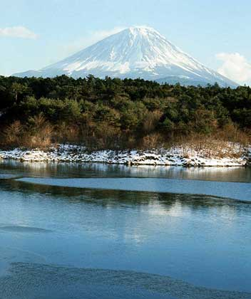
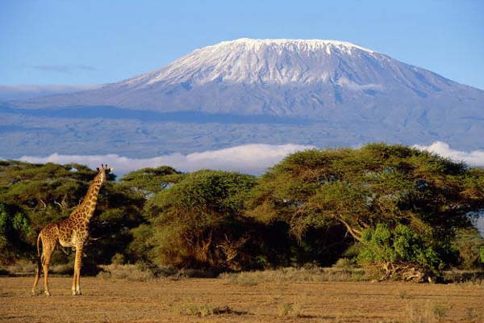
Кракатау
Ключевская Сопка
Кіліманджаро
Эльбрус
Фудзияма
Notes:
Ключевська Сопка Кракатау Фудзіяма Эльбрус Кілманджаро

Slide 22
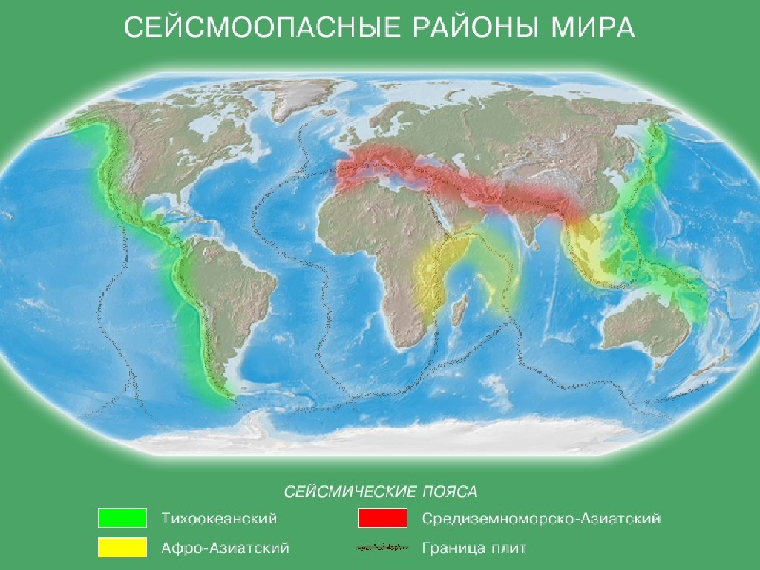
Сейсмічні райони
Гекла
Ключевська Сопка
Везувій
Эльбрус
Орісаба
Фудзіяма
Котопахі
Кіліманджаро
Кракатау
Льюльяйльяко
Сейсмічні пояси
Тихоокеанський
Середземноморський
Афро-Азіатський
Межа плит
Notes:
Гекла Везувий Орисаба Котопахи Ключевская Сопка Фудзияма Эльбрус Льюльяйльяко Кракатау Килиманджаро

Slide 23
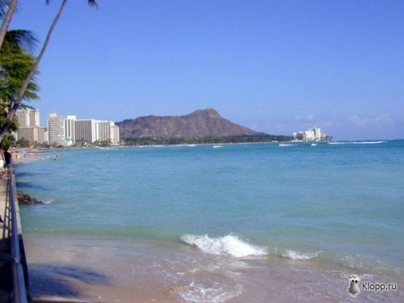
Гавайські острови

Slide 24
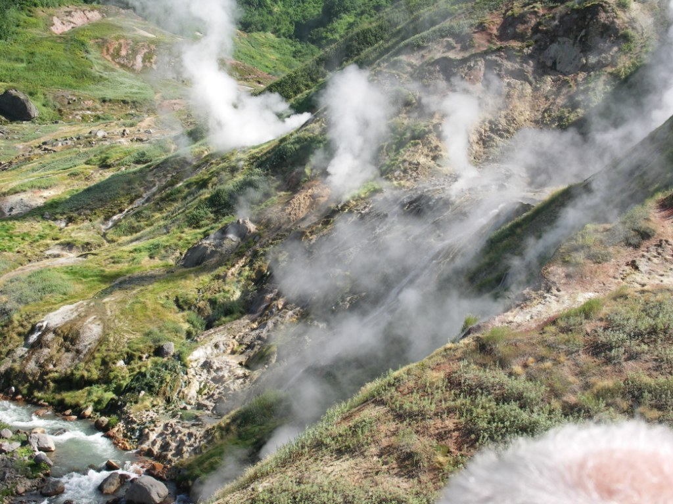

Slide 25
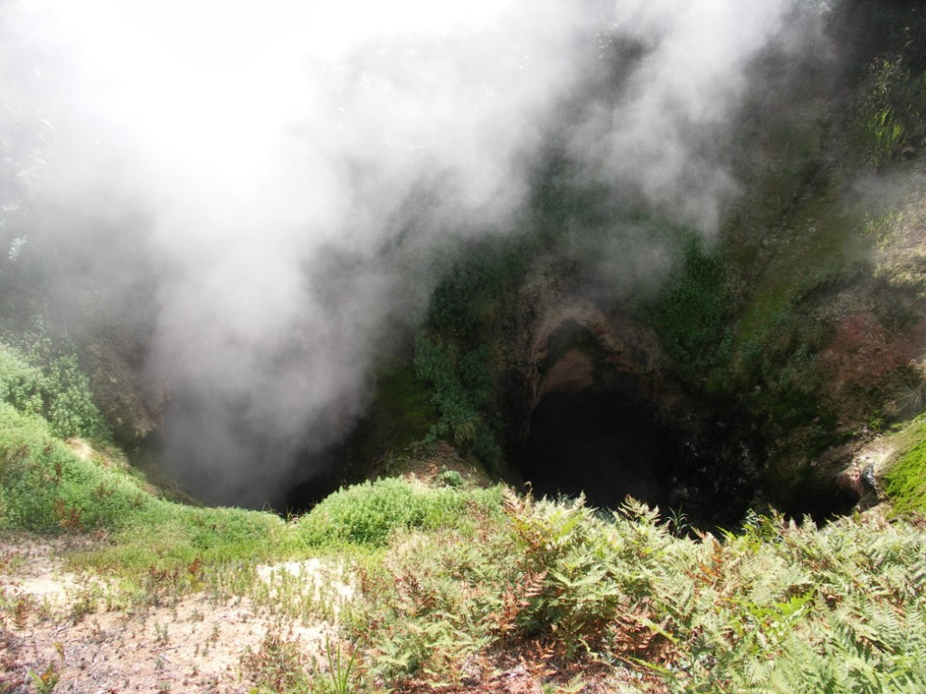

Slide 26

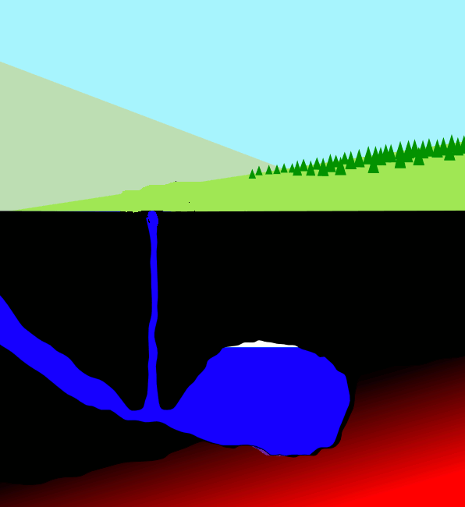
Схема
«Принцип дії гейзера»
Notes:
100◦ С

Slide 27
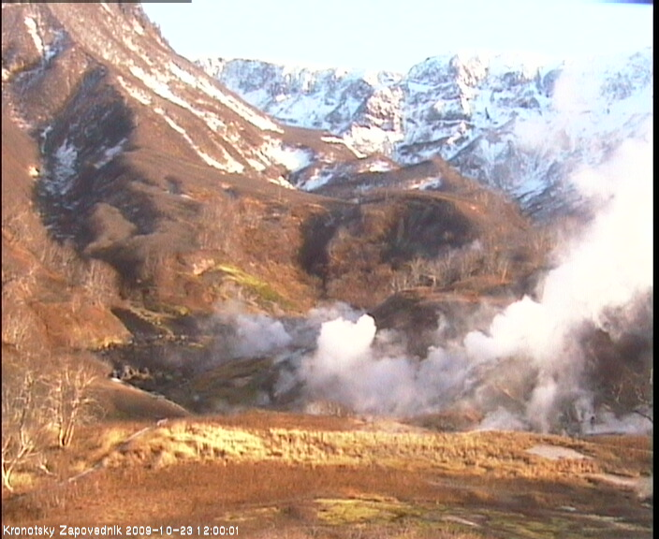
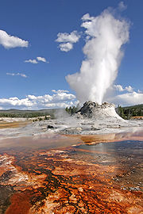
Notes:
йолоунстоун

Slide 28
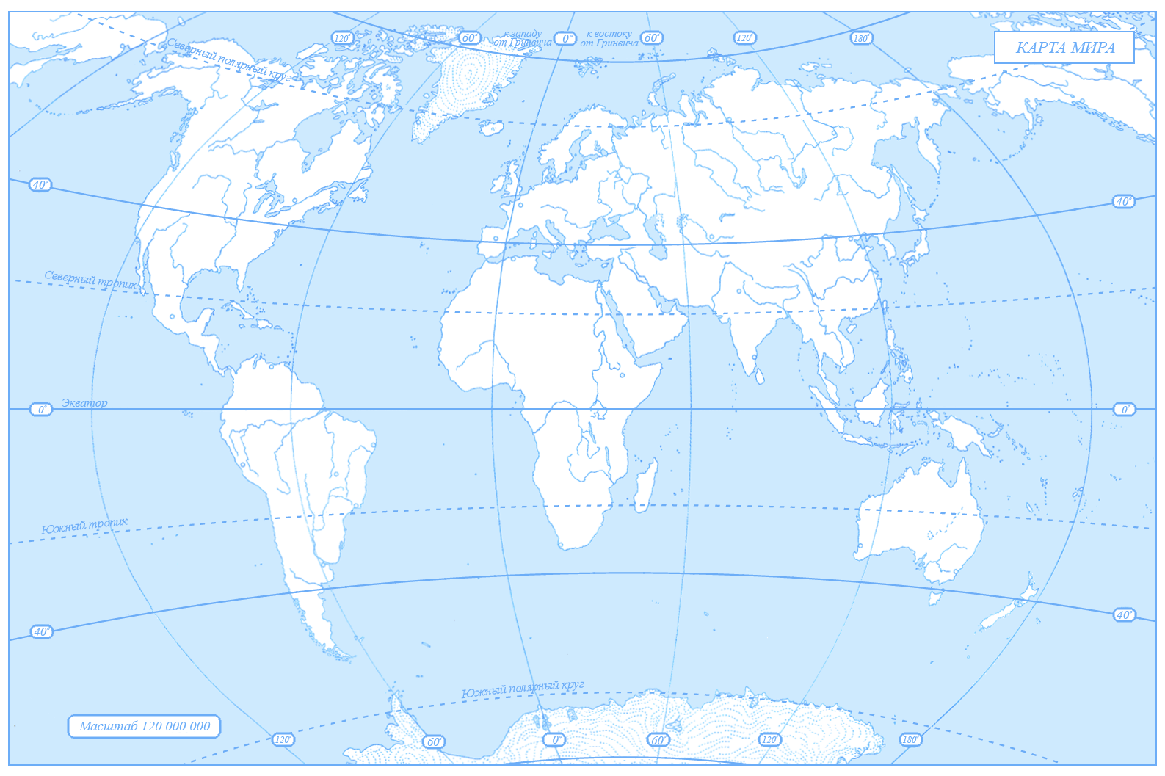
КАРТА СВІТУ
влк. Ключевська Сопка
влк Везувій
влк Кракатау
Notes:
Везувий Кракатау Ключевская Сопка

Slide 29
Домашнє завдання:
Опрацювати відповідний параграф підручника.
Позначити на контурній карті найвищі вулкани світу .

